Slide 1


EPISODE de soins (EDS)
(« bundleD Payment »)
Forfait pour un parcours de soins
Tous les intervenants…
toutes les complications potentielles sur X années...

Slide 2
Episode de soins©

Slide 3
Episode de soins (eds)

Slide 4


EDS : historique…US

Slide 5
Eds : historique… US
NFKA007 |  | Remplacement de l'articulation du genou par prothèse tricompartimentaire sur une déformation inférieure ou égale à 10° dans le plan frontal | 1 | 0 | 578,54 | 555 € (684 $)
CCAM : PTG :

Slide 6
Country | Is capitation payment adjusted in any way? | If yes, what risk factor is adjusted
 |  | Age | Gender | Health Status | Utilisation of services | Other
Belgium | No | ○ | ○ | ○ | ○ | ○
Canada | Yes | ● | ● | ○ | ○ | ○
Chile | Yes | ● | ● | ● | ○ | ●
Czech Republic | Yes | ● | ○ | ○ | ● | ●
Denmark | No | ○ | ○ | ○ | ○ | ○
Estonia | Yes | ● | ○ | ○ | ○ | ○
Hungary | Yes | ● | ○ | ○ | ○ | ●
Ireland | Yes | ● | ● | ○ | ○ | ○
Israel | Yes | ○ | ○ | ● | ○ | ○
Italy | Yes | ● | ○ | ● | ○ | ○
Mexico | No | ○ | ○ | ○ | ○ | ○
Netherlands | Yes | ● | ● | ○ | ○ | ●
New Zealand | Yes | ● | ● | ● | ● | ●
Norway | No | ○ | ○ | ○ | ○ | ○
Poland | Yes | ● | ○ | ● | ○ | ●
Portugal | Yes | ● | ● | ● | ● | ●
Slovak Republic | Yes | ● | ○ | ○ | ○ | ○
Slovenia | Yes | ● | ○ | ○ | ○ | ○
Spain | Yes | ● | ○ | ○ | ○ | ●
Sweden | Yes | ● | ● | ● | ● | ●
Switzerland | Yes | ● | ● | ● | ● | ●
Turkey | Yes | ● | ○ | ○ | ○ | ●
United Kingdom | Yes | ● | ● | ● | ○ | ●
Ailleurs?

Slide 7
Eds : historique… Suede
« Les restructurations effectuées en Suède sont très remarquables »
45 % des lits d'hôpitaux ont été fermés au cours des années 1990 (contre 19 % en France au cours de la même période) et le système emploie aujourd'hui 20 % de personnel en moins par rapport à 1990. »
« Le nombre de lits est passé de 15 pour 1 000 habitants en 1985 à 5,6 en 2000. »
« la participation financière du patient est devenue un élément obligé de maîtrise de la dépense »

Slide 8

Eds : historique… Suede

Slide 9
EDS : historique France … 2012...

Slide 10
EDS : historique France … 2012...

Slide 11
EDS : historique France … 2013...

Slide 12
EDS : historique … 2015...HCAAM

Slide 13
EDS : historique France … 2015...
HCAAM et LFSS 2014 et 2015: expérimentations:
Insuffisance rénale chronique
Affections cancéreuses sous RxThérapie
Obésité morbide enfants et adolescents
…. P8/8 : Orthopédie « froide »….
Logique « silo » =>« l’argent suit le patient »
Risques:
Sélection des patients
Baisse qualité soins
Complexité circuits financiers
Cout de gestion
Codage dévoyé

Slide 14
EDS : historique … 2015...CNAM-TS

Slide 15
EDS : historique … 2015...CNAM-TS

Slide 16
EDS : historique … 2015...CNAM-TS

Slide 17
EDS : historique … 2015...CNAM-TS

Slide 18
EDS : historique France … 2016
Rapport Charges et Produits CNAM pour 2017

Slide 19
EDS : historique France … 2018 commande “politique”
« …discours d’Eaubonne du 13 février 2018 sur la transformation du système de santé,
le Premier Ministre a fait du paiement groupé un des chantiers prioritaires. »
Décret d’application de l’article 51 publié le 21/02/2018

Slide 20
EDS : historique France … 2018 commande “politique”
« Stratégie de Transformation
du Système de Santé »
Discours 13 juin 2018
“…forfait sera la composante principale du financement de la ville et de l’hôpital”
⬄ fin du paiement à l’acte !

Slide 21
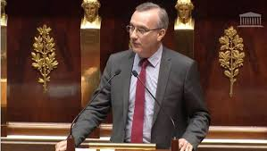
EDS : historique France … 2018 commande “politique”... de tous bords!!!
PPL des Républicains :
(Jean-Carles Grelier, Député Les Républicains de la Sarthe)
« En matière de financement, la proposition de loi oblige le Gouvernement à présenter au Parlement un projet de loi de programmation en santé et aborde la question du financement des établissements de santé sur la base d'un parcours de soins pour les pathologies qui s'y prêtent, …”

Slide 22
EDS : historique France … 2018 commande “politique”
... Contestations...
Pt du COR (Conseil d’Orientation des Retraites)
Demande au Congrès Américain par la Commission de Conseil de Médicare de SUPPRIMER le programme de BP car trop coûteux et trop inefficace (Janvier 2018)
  « Un effet de mode qui repose sur un désert de preuves scientifiques »

Slide 23
EDS : historique France … 2017
rencontre CNP-SOFCOT: “réflexion”... Co-construction...
Rencontre Directoire 8/06/17 :
-DGOS (L.Valdes)
-CNAM (A.Fouard)
-Clé de répartition?
-Secteur 2 ?
-Complications?
-Libre choix Chirurgien?
-Tri des patients ? …

Slide 24
EDS : historique France … 2017
rencontre CNP: “réflexion”... Co-construction...
« Elle veut aussi tester dans 3 ou 4 régions un financement forfaitaire pour la prothèse de hanche:
les acteurs de santé recevront un «forfait unique et commun à se partager», incluant les reprises et complications, aujourd'hui payées séparément.
D'autres pathologies pourraient suivre. La mise en place d'un tel forfait constituerait un changement important, incitant à la qualité et à la coordination des soins.
Suite à la mise en place d'un tel forfait en Suède, le taux de reprises pour prothèse de hanche a diminué de 26 % en quelques années ! »

Slide 25
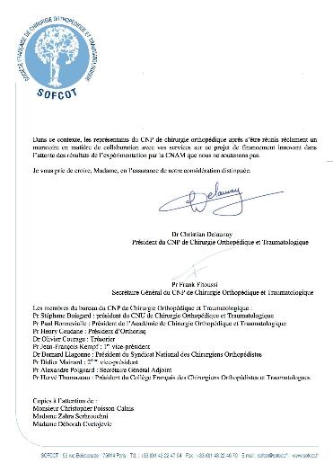
EDS : historique France … 2017
rencontre CNP: “réflexion”... Co-construction...

Slide 26
EDS : historique France … 2017
rencontre CNP: “réflexion”... Co-construction...

Slide 27


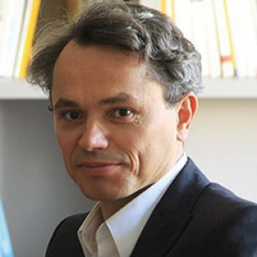
Episode de soins
Etude lancée par CNP-SOFCOT et Le BLOC
Confiée à un économiste: Frédéric BIZARD
  SUEDE
  USA

Slide 28

SUEDE:
“…EdS a baissé de 26% le taux de complications
après PTH...”
 | SUEDE | FRANCE
Taux d’assurances privées | 4% | 96%
Taux de Cliniques | 5% | 50%
Chirurgiens salariés | 90% | <50%
Listes d’attente | +++ parfois 1 an | aucune
Libre choix praticien | NON | OUI
Valeur EdS | 5630€ | ?

Slide 29
SUEDE:
“…EdS a baissé de 26% le taux de complications
après PTH...”
 | SUEDE | FRANCE
Taux d’assurances privées | 4% | 96%
Taux de Cliniques | 5% | 50%
Chirurgiens salariés | 90% | <50%
Listes d’attente | +++ parfois 1 an | aucune
Libre choix praticien | NON | OUI
Valeur EdS | 5630€ | ?
Taux de reprise à 2 ans | 5% | 2,22%
Taux complications à 6 mois | 6% | 1,26%
France-Suède: 1-0

Slide 30

USA:
“…EdS”...
les effets négatifs l’emportent, avec des conséquences organisationnelles néfastes :
- effet de sélection des patients (population âgée ou fragile)
pas d’amélioration de la qualité des soins
lourd investissement
la mise en place du paiement groupé s’est soldée par un échec en Californie et a été abandonnée début 2018.
France-USA: 2-0
Demande au Congrès Américain par la Commission de Conseil de Médicare de SUPPRIMER le programme de BP car trop coûteux et trop inefficace (Janvier 2018)
  « Un effet de mode qui repose sur un désert de preuves scientifiques »

Slide 31
EDS : historique France … 2018
rencontre CNP: “réflexion”... Co-construction...
Conf de presse 17/05/18
Le Bloc/SOFCOT

Slide 32
EDS : historique France … 2018
rencontre CNP: “réflexion”... Co-construction...
Conf de presse 17/05/18
Le Bloc/SOFCOT

Slide 33
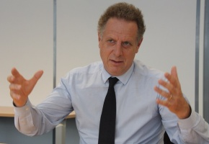
EDS : historique France … 2018
rencontre CNP: “réflexion”... Co-construction...
Interview exclusive:
« Ce que le directeur de la Cnam vous prépare »
Egora le 11-09-2018
Portés par des établissements de santé comme par des professionnels de ville, libéraux ou centres de santé, ces projets portent sur des processus de soins comme la chirurgie orthopédique ou la colectomie mais aussi sur de nouveaux modes de rémunération de professionnels

Slide 34



Episode de soins
Etude lancée par CNP-SOFCOT et Le BLOC
Confiée à un économiste: Frédéric BIZARD
Nombreuses réunions téléphoniques, physiques (DGOS/CNAM/SOFCOT)
Volonté de « forcer » (DGOS/CNAM)
Natacha Lemaire : « rapport Bizard indigent »
(rapporteur général du conseil stratégique de l'innovation en santé)
  Volonté de résister (directoire)
  => pertinence, parcours …
  mais… parcours ⬄ EdS !

